Slide 2
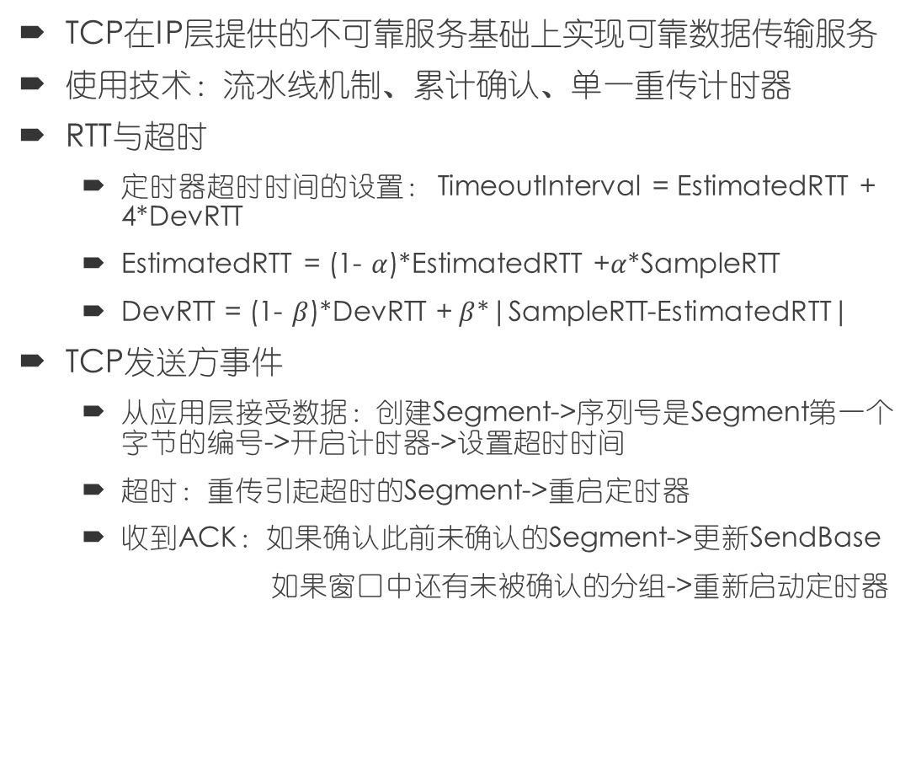
TCP可靠数据传输
TCP在IP层提供的不可靠服务基础上实现可靠数据传输服务
使用技术：流水线机制、累计确认、单一重传计时器
RTT与超时
定时器超时时间的设置： TimeoutInterval = EstimatedRTT + 4*DevRTT
EstimatedRTT = (1- $α$)*EstimatedRTT +$α$*SampleRTT
DevRTT = (1- $β$)*DevRTT +$β$*|SampleRTT-EstimatedRTT|
TCP发送方事件
从应用层接受数据：创建Segment->序列号是Segment第一个字节的编号->开启计时器->设置超时时间
超时：重传引起超时的Segment->重启定时器
收到ACK：如果确认此前未确认的Segment->更新SendBase
如果窗口中还有未被确认的分组->重新启动定时器
Notes:
TCP在IP层提供的不可靠数据传输的基础上实现了可靠数据传输服务，TCP使用了流水线机制，累计确认，单一重传计时器来保证数据传输可靠并保证性能
那么如何确定超时时间呢？超时时间应与RTT有关且大于RTT，即超时时间=RTT+安全边界，而RTT是变化的，怎样确定？使用simpleRTT，即测量从段发出去收到ACK的时间（忽略重传时间），为了使RTT更加准确可以测量多个SampleRTT，求平均值，形成RTT的估计值EstimatedRTT ，即指数加权移动平均的方法
安全边界为 RTT的变化值: SampleRTT与EstimatedRTT的差值 为了更加准确，使用了与RTT相同的方法——指数加权移动平均的方法估计
TCP发送方事件如ppt所写
重传时仅仅重传引起超时的那一个segment

Slide 3
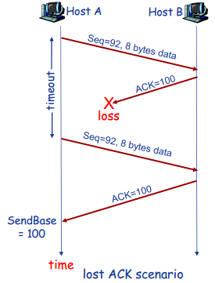
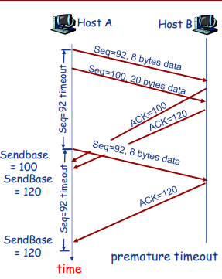
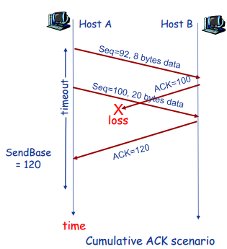
重传示例与快速重传机制
TCP的实现中，如果发生超时，超时时间间隔将重新设置，即将超时时间间隔加倍，导致其很大。
通过重复ACK检测分组丢失——如果sender收到对同一数据的3个ACK，则假定该数据之后的段已经丢失 。
快速重传：在定时器超时之前即进行重传
Notes:
,丢失ack发生超时，重传数据段，接收方已经收到过了因此发送ack100，a收到后更新sendbase为100
等待数值短了，ack100和ack120还未接受就超时，重传两个段，之后收到ack消息，依次把sendbase更新到100和120
Ack100丢失了，ack120被接受到了，由于累计确认直接把sendbase更新到120
快速重传：快速的检测到有分组丢失

